Slide 1



App Nativa: SimpleSell
Riccardo Andrea Spinosa
Alessandro Massadoro

Slide 2



Idea
La nostra applicazione presenta una soluzione per tutti i venditori online. Di fatti è una soluzione alla lenta e noiosa gestione degli annunci su ogni singola piattaforma. SimpleSell centralizza la gestione in una singola e facile applicazione.

Slide 3

Il nostro obiettivo
L’obiettivo è la realizzazione di un prototipo che consenta di valutare l’usabilità dell’interfaccia e di verificare l’esperienza utente nell’utilizzo del sistema reale, la modalità d’uso quindi, è interattiva vengono infatti realizzate le funzionalità più importanti. L’usabilità del sistema è di fondamentale importanza, il sistema è rivolto ad un pubblico variegato per tanto un interfaccia intuitiva che filtri la gestione di un sistema complesso è il focus principale.

Slide 4
Modello a V
Abbiamo seguito il modello a V per la sua capacità di suddividere il processo di sviluppo in fasi ben definite e gestibili.
Questo modello permette di identificare chiaramente i requisiti del sistema e le componenti che lo compongono, rendendo il processo più trasparente e controllabile. Inoltre, il modello a V offre la flessibilità di tenere in sospeso alcuni punti del processo e riprenderli in un secondo momento, garantendo la possibilità di adattare il progetto a eventuali cambiamenti e miglioramenti durante lo sviluppo.
Tale modello garantisce una maggiore qualità del prodotto finale, rendendo il prototipo realizzato fedele all’interfaccia del prodotto finale.

Slide 5
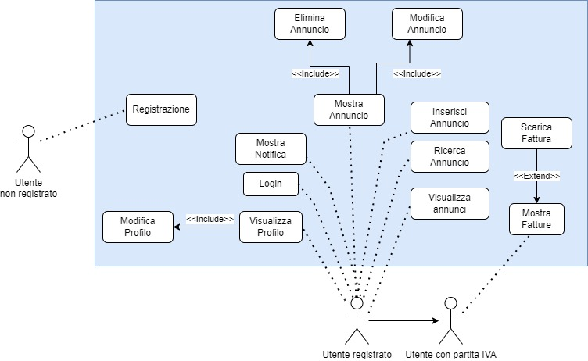
Diagramma dei casi d’uso

Slide 6

Sicurezza
I punti riguardano diverse minacce alla sicurezza informatica:
L'utilizzo di password poco sicure da parte degli utenti (ad esempio, con parole comuni o il proprio nome), il rischio di attacchi brute-force o keylogger, l'intercettazione dei messaggi, e la possibilità che i malintenzionati utilizzino la funzione di recupero password per identificare debolezze nel sistema. È importante che gli utenti utilizzino password sicure e adottino buone pratiche per proteggere i propri dati.
soluzioni
Le soluzioni riguardano la sicurezza delle password degli utenti.
L'utente è obbligato a inserire una password di almeno 8 caratteri con caratteri, caratteri speciali e numeri e un algoritmo valuterà la forza della password.
La password non può contenere il nome utente o la data di nascita. L'autenticazione a due fattori è un'opzione disponibile per proteggere da eventuali keylogger.
In caso di accesso da un dispositivo non registrato, verrà inviata una notifica al telefono.
La piattaforma utilizza API per inviare e ricevere messaggi, e un pin di 6 cifre con caratteri misti è richiesto per reimpostare la password tramite email.
La password verrà memorizzata in modo sicuro come hash criptato e il sistema di file è criptato.

Slide 7
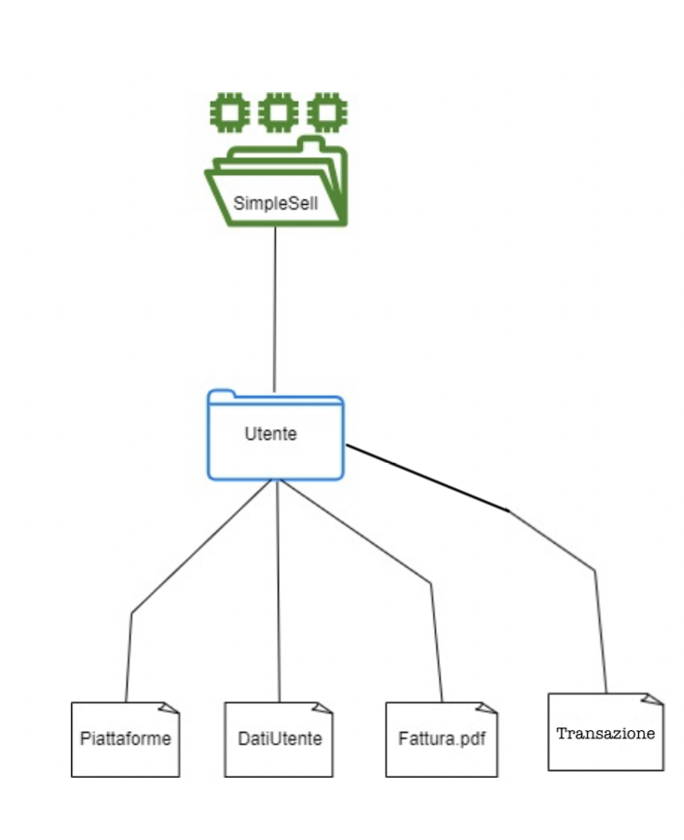
File system
Il sistema SimpleSells utilizza un File System per memorizzare i dati persistenti a causa di motivi di costo.
L'utilizzo di un database avrebbe comportato costi di progettazione e implementazione e richiesto manutenzione costante.
Il sistema utilizza API di terze parti per i servizi e quindi i dati non necessitano di essere memorizzati persistentemente. I dati memorizzati sono informazioni sugli utenti, le piattaforme e le fatture in PDF.
Si noti inoltra la semplicità dello schema

Slide 8
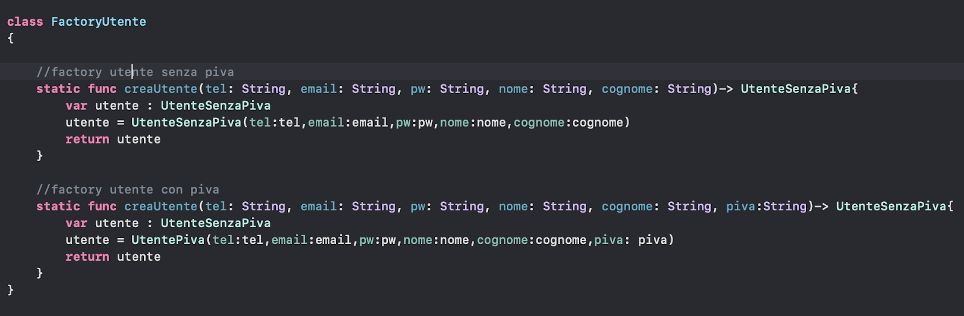
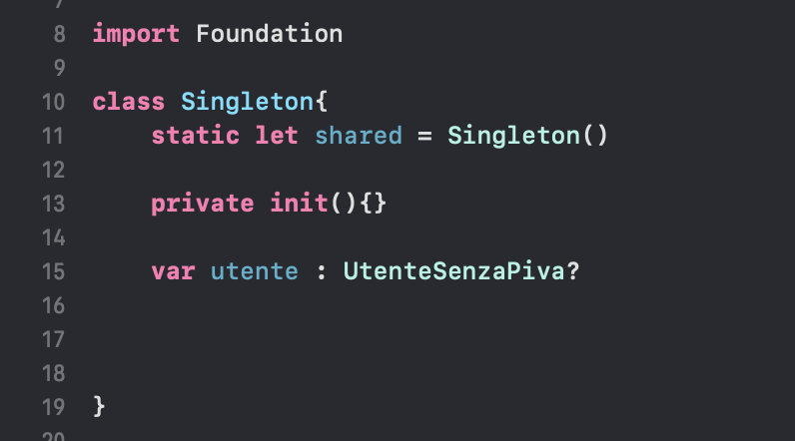
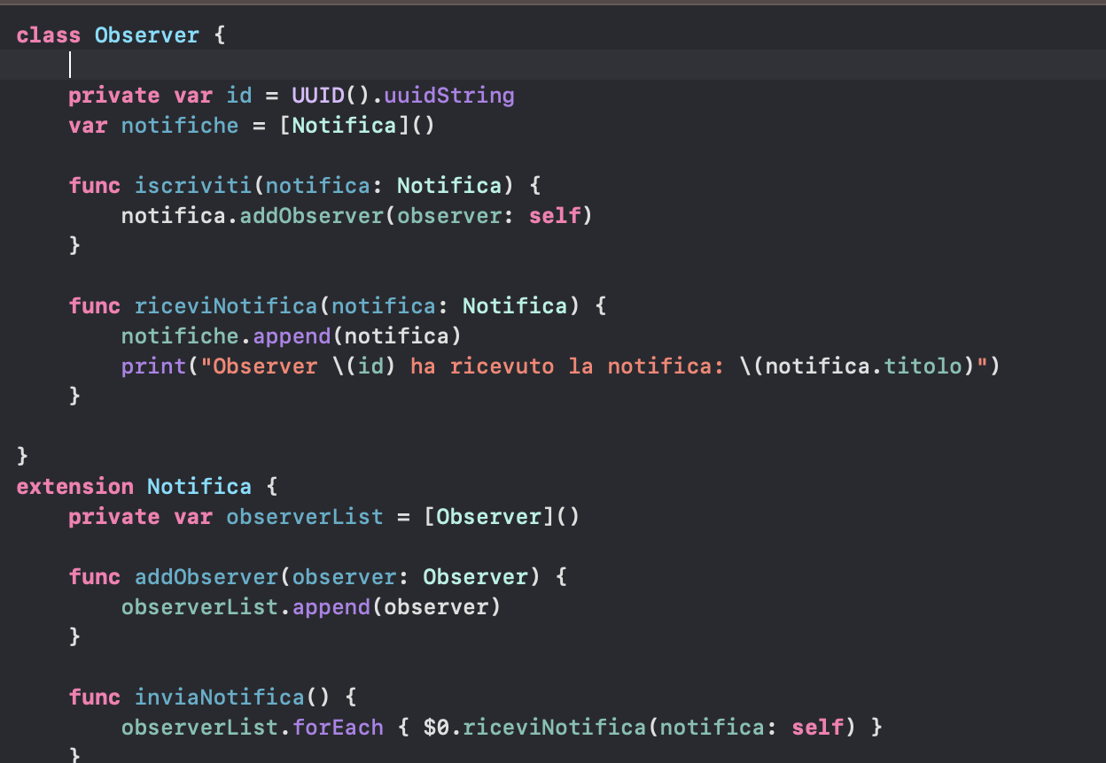
Design Pattern
Factory
Singleton
Observer

Slide 9
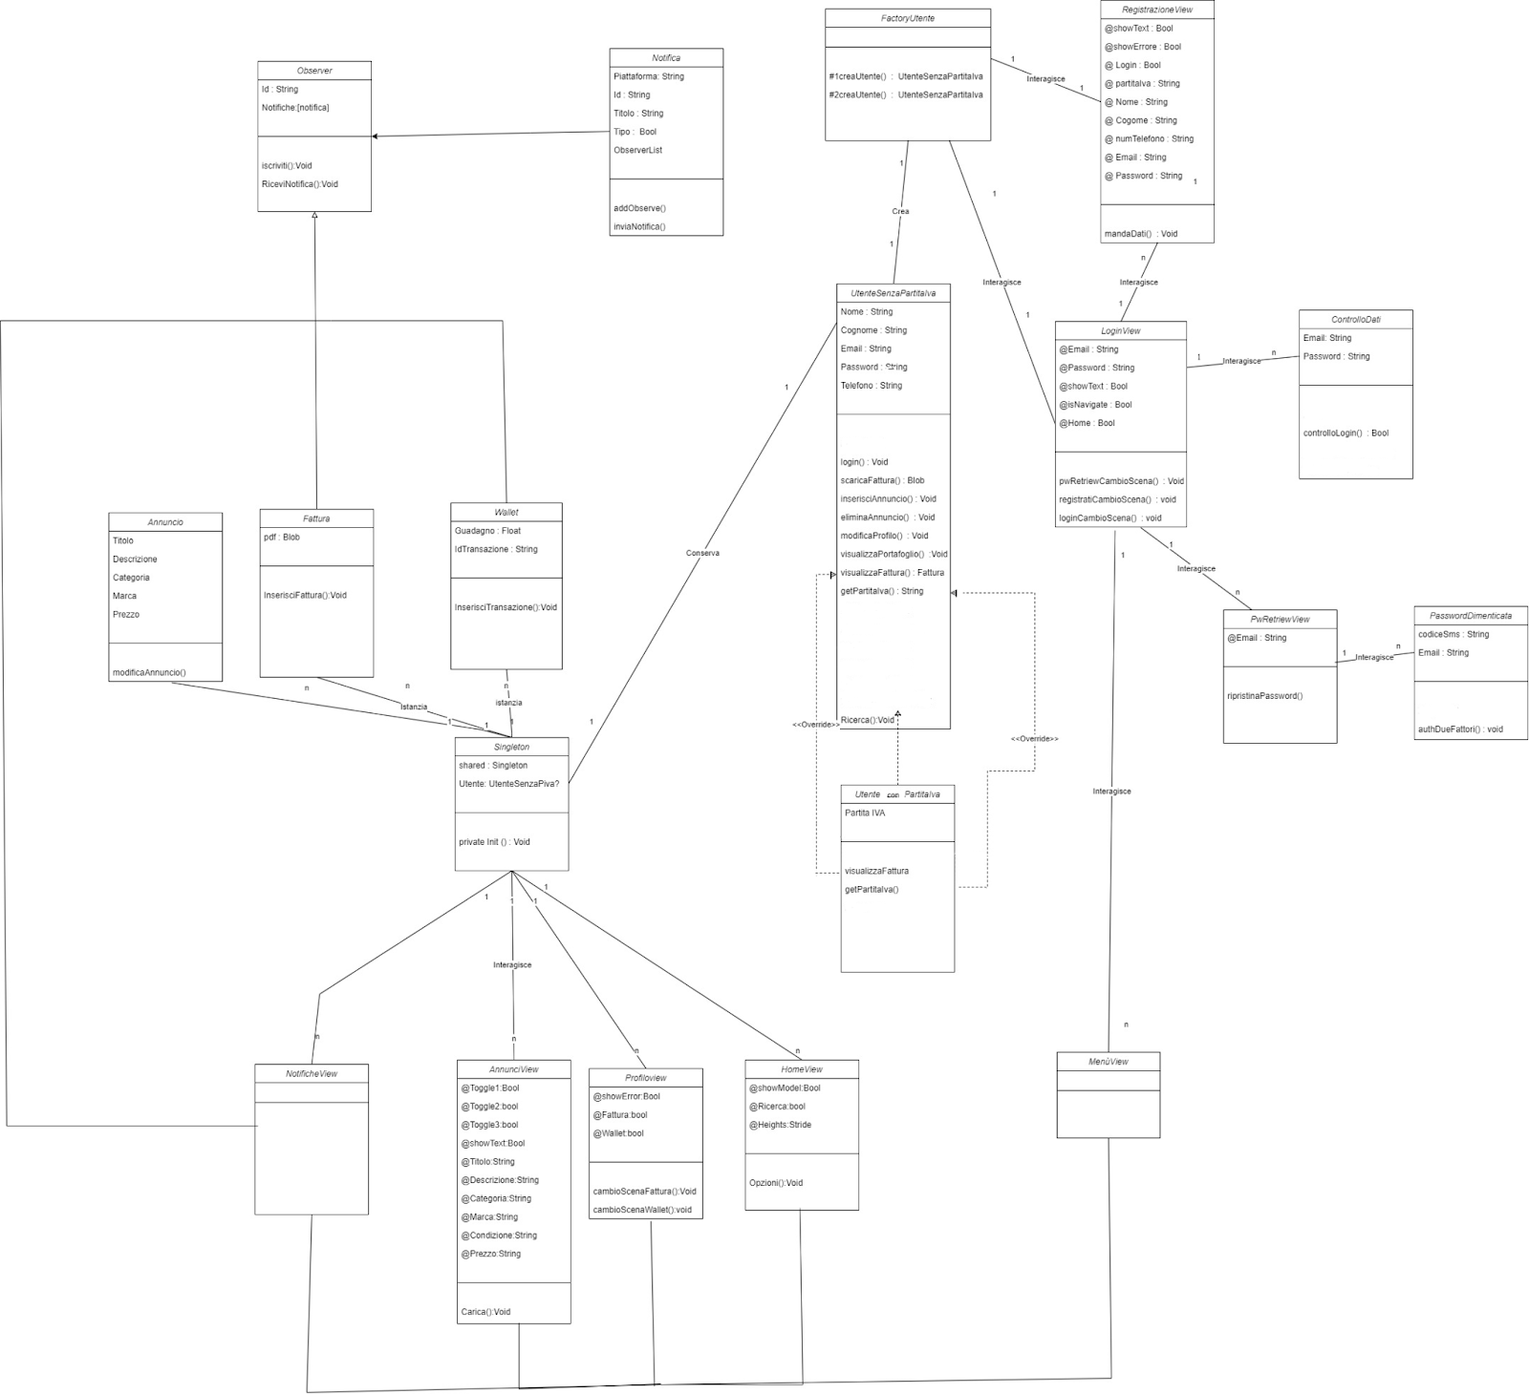
Diagramma delle classi

Slide 10
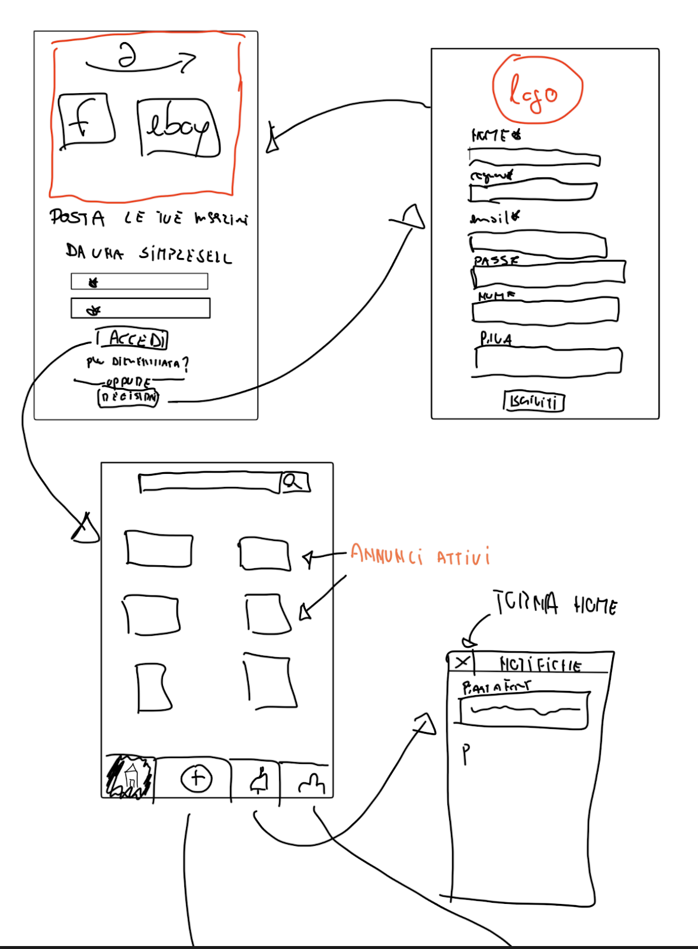
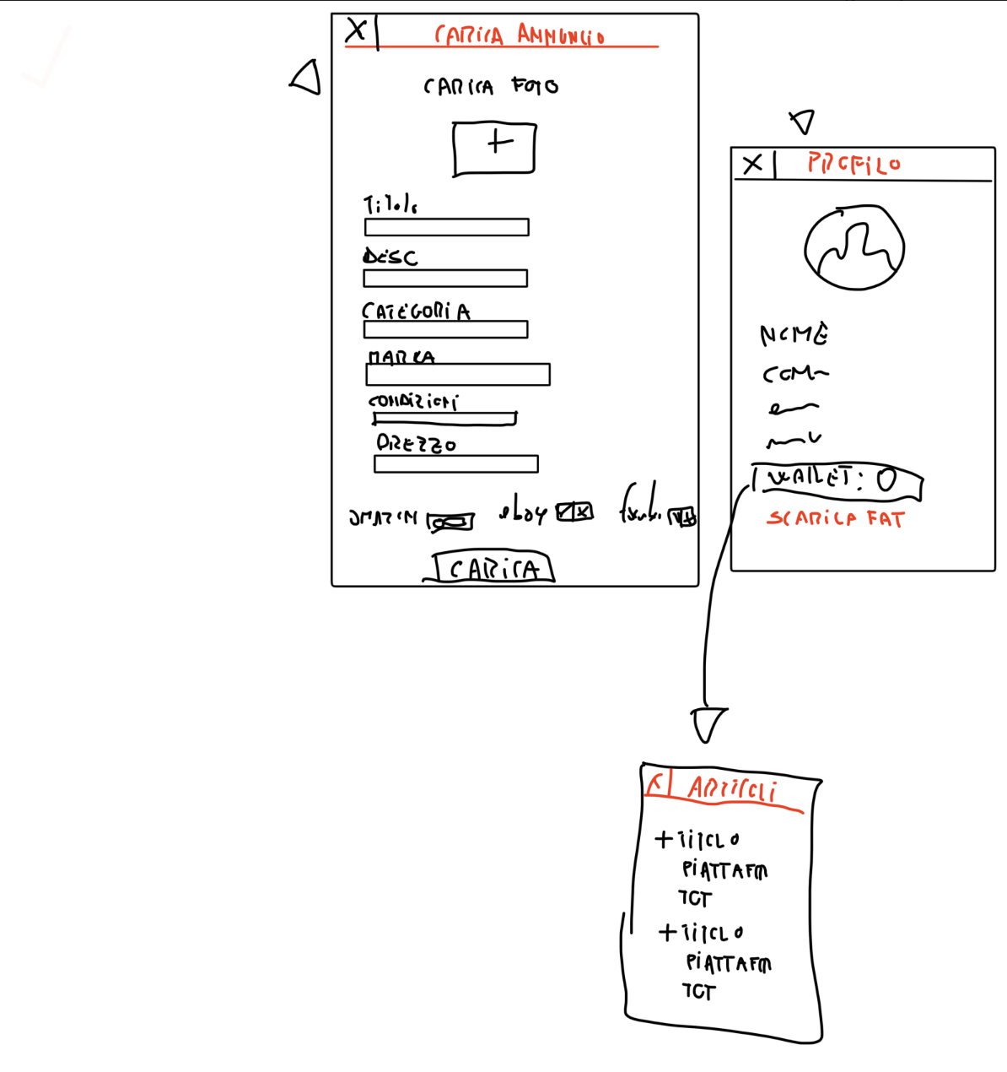
Interfaccia

Slide 11
Testing
Tramite il testing abbiamo ottenuto una valutazione esperienza d’uso da parte dell’utente
Task richieste:
Prova a registrati all’applicazione.
Inserisci un annuncio su Ebay
Prova a scaricare una fattura
Elimina un annuncio
Visualizza notifiche
Perfomance Test:
Apertura applicazione
Registrazione al sistema
Login
Tempo restituzione dati errati
Tempo di eliminazione

